Slide 1

HILOS DE EJECUCION
Integrantes:
Silva Ugaz Jaffet
Nizama Cornejo Renzo Javier

Slide 2
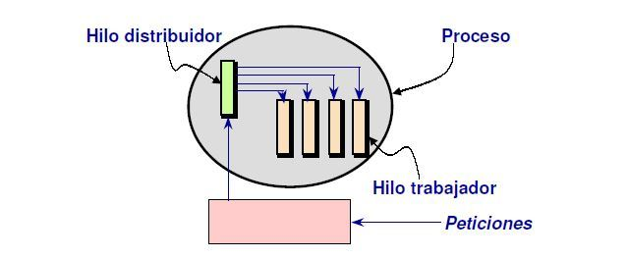
¿QUÉ ES UN HILO DE EJECUCIÓN?
Es una secuencia de tareas encadenadas muy pequeña que puede ser ejecutada por un sistema operativo.
Un hilo es simplemente una tarea que puede ser ejecutada al mismo tiempo que otra tarea.

Slide 3
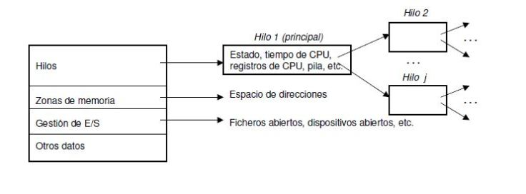
DIFERENCIAS ENTRE HILOS Y PROCESOS
Distinción : Son generalmente independientes, llevan bastante información de estados, e interactúan sólo a través de mecanismos de comunicación dados por el sistema.
Proceso : Al cambiar de un proceso a otro el sistema operativo genera lo que se conoce como overhead, que es tiempo desperdiciado por el procesador para realizar un cambio de contexto.

Slide 4
ESTADOS DE UN HILO
Los principales estados de los hilos son: Ejecución, Listo y Bloqueado. No tiene sentido asociar estados de suspensión de hilos ya que es un concepto de proceso.

Slide 5
CAMBIO DE ESTADOS
Creación: Cuando se crea un proceso se crea un hilo para ese proceso.
Bloqueo: Cuando un hilo necesita esperar por un suceso, se bloquea.
Desbloqueo: Cuando el suceso por el que el hilo se bloqueó se produce, el mismo pasa a la final de los Listos.
Terminación: Cuando un hilo finaliza se liberan tanto su contexto como sus columnas.

Slide 6
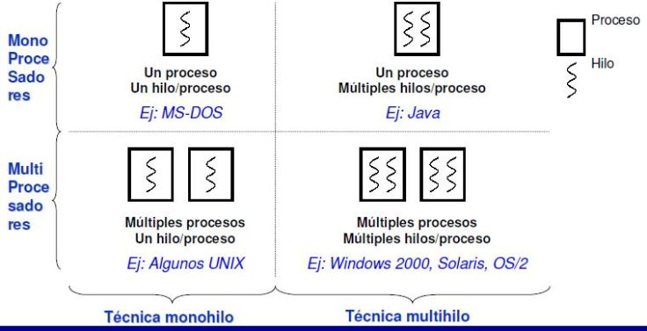
VENTAJAS DE LOS HILOS CONTRA PROCESOS
Las ventajas de los hilos se dan cuando hablamos de Multihilos, que es cuando un proceso tiene múltiples hilos de ejecución los cuales realizan actividades distintas

Slide 7
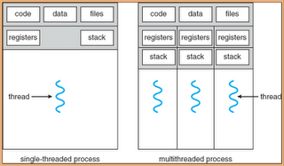
FORMAS DE MULTIHILOS
MULTIHILO APROPIATIVO.
MULTIHILO COOPERATIVO.

Slide 8
USOS MÁS COMUNES
Trabajo interactivo y en segundo plano
Procesamiento asíncrono
Aceleración de la ejecución
Estructuración modular de los programas

Slide 9
EJEMPLO Multitarea e Hilos
En este ejemplo vamos a simular el proceso de cobro de un supermercado; es decir, unos clientes van con un carro lleno de productos y una cajera les cobra los productos, pasándolos uno a uno por el escaner de la caja registradora. En este caso la cajera debe de procesar la compra cliente a cliente, es decir que primero le cobra al cliente 1, luego al cliente 2 y así sucesivamente. Para ello vamos a definir una clase "Cajera" y una clase "Cliente" el cual tendrá un "array de enteros" que representaran los productos que ha comprado y el tiempo que la cajera tardará en pasar el producto por el escaner; es decir, que si tenemos un array con [1,3,5] significará que el cliente ha comprado 3 productos y que la cajera tardara en procesar el producto 1 '1 segundo', el producto 2 '3 segundos' y el producto 3 en '5 segundos', con lo cual tardara en cobrar al cliente toda su compra '9 segundos'.

Slide 10
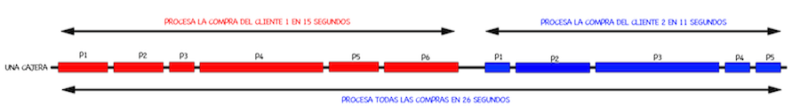

Slide 11
Ejemplo
¿Y si en vez de procesar primero un cliente y después otro, procesásemos los dos a la vez?, ¿Cuanto tardaría el programa en ejecutarse?. Pues bien si en vez de haber solo una Cajera (es decir un solo hilo), hubiese dos Cajeras (es decir dos hilos o threads) podríamos procesar los dos clientes a la vez y tardar menos tiempo en ejecutarse el programa. Para ello debemos de modificar la clase "Cajera.java" y hacer que esta clase herede de la clase Thread para heredar y sobre-escribir algunos de sus métodos. Primero vamos a ver como codificamos esta nueva clase "CajeraThread.java" y después explicamos sus caracteristicas.

Slide 12
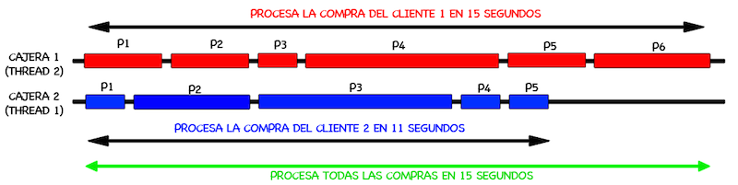

Slide 13
Ejemplo
Otra cosa importante que vemos es que hemos sobre-escrito el método "run()" (de ahi la etiqueta @Override) . Este método es imprescindibles sobre-escribirlo (ya que es un método que esta en la clase Runnable y la clase Thread Implementa esa Interface) porque en él se va a codificar la funcionalidad que se ha de ejecutar en un hilo; es decir, que lo que se programe en el método "run()" se va a ejecutar de forma secuencial en un hilo. En esta clase "CajeraThread" se pueden sobre-escribir más métodos para que hagan acciones sobre el hilo o thread como por ejemplo, parar el thread, ponerlo en reposos, etc. A continuación vamos a ver como programamos el método Main para que procese a los clientes de forma paralela y ver como se tarda menos en procesar todo. El método Main esta en la clase "MainThread.java" que tiene el siguiente contenido:

Slide 14
CONCLUSIONES Y ACLARACIONES
El concepto de multitarea o multiprocesamiento es bastante sencillo de entender ya que solo consiste en hacer varias cosas a la vez sin que se vea alterado el resultado final. Como ya se ha dicho en la entrada no todo se puede paralelizar y en muchas ocasiones suele ser complicado encontrar la manera de paralelizar procesos dentro de una aplicación sin que esta afecte al resultado de la misma, por tanto aunque el concepto sea fácil de entender el aplicarlo a un caso práctico puede ser complicado para que el resultado de la aplicación no se vea afectado.
Por otro lado para los que empecéis a ver estos temas de la concurrencia, multitarea y demás, no so preocupéis al principio si os cuesta programar problemas de este tipo ya que a parte de la multitarea se mezclan cosas como la herencia y las Interfaces que al principio son cosas que cuestan de asimilar, así que ir poco a poco pero tener muy claro que la multitarea es muy util y se ha de aplicar para hacer las aplicaciones más eficientes y que den mejor rendimiento.

Slide 15


